Slide 1
Begriffe und Definitionen
Block 1

Slide 2

Was versteht man unter «Cloud»?
Notes:
Historischer Hintergrund: Bei der Darstellung von IT-Dienstleistungen und der Verbindung zum Endbenutzer wurde dazwischen schon immer das Internet als «Wolke» dargestellt, ohne das man wusste was im Internet genau passiert.
Mit dem Zeitalter des Cloud-Computing hat sich das geändert. Es werden nun nicht mehr nur Daten von der einen Seite zur anderen transportiert. Es ist nun auch interessant was in der «Wolke» passiert.
Daten werden nicht mehr nur in der Cloud transportiert, sondern auch verarbeitet.

Slide 3
Wie ist der Begriff entstanden? Wieso heisst es «Cloud»?
Notes:
Historischer Hintergrund: Bei der Darstellung von IT-Dienstleistungen und der Verbindung zum Endbenutzer wurde dazwischen schon immer das Internet als «Wolke» dargestellt, ohne das man wusste was im Internet genau passiert.
Mit dem Zeitalter des Cloud-Computing hat sich das geändert. Es werden nun nicht mehr nur Daten von der einen Seite zur anderen transportiert. Es ist nun auch interessant was in der «Wolke» passiert.
Daten werden nicht mehr nur in der Cloud transportiert, sondern auch verarbeitet.

Slide 4
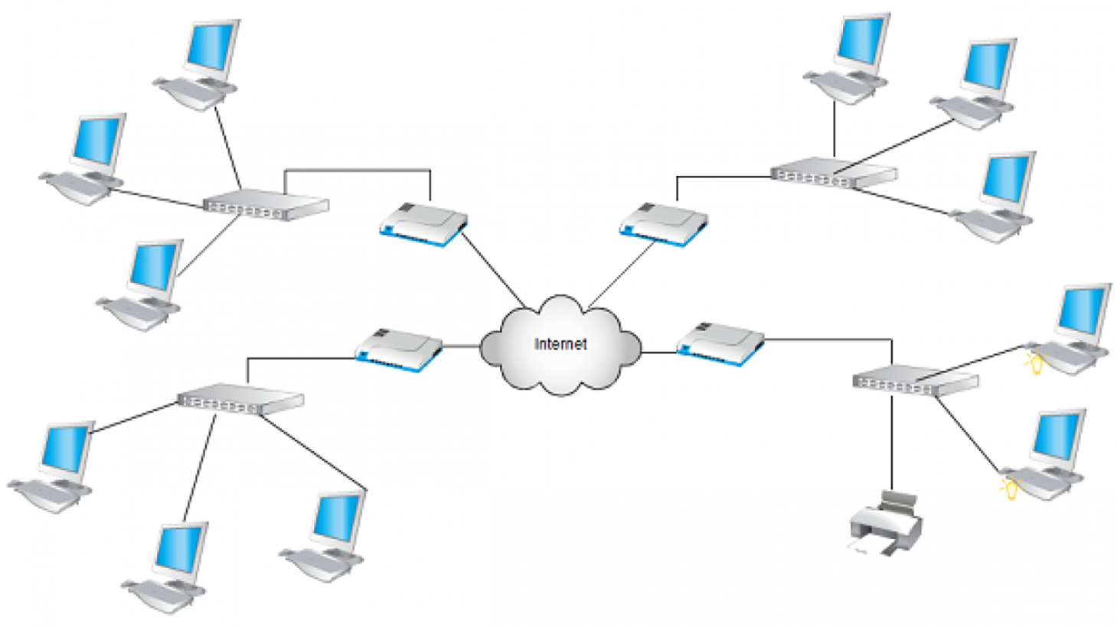
Wie ist der Begriff entstanden? Wieso heisst es «Cloud»?
Historischer wurde das Internet schon immer als «Wolke» dargestellt
Der Verbund von Computern besteht aus ganz vielen kleinen Teilen, wie bei einer Wolke. Ein einzelner Wassertropfen verschwindet im grossen Ganzen, aber gemeinsam ist es eine Wolke.
Notes:
Historischer Hintergrund: Bei der Darstellung von IT-Dienstleistungen und der Verbindung zum Endbenutzer wurde dazwischen schon immer das Internet als «Wolke» dargestellt, ohne das man wusste was im Internet genau passiert.
Mit dem Zeitalter des Cloud-Computing hat sich das geändert. Es werden nun nicht mehr nur Daten von der einen Seite zur anderen transportiert. Es ist nun auch interessant was in der «Wolke» passiert.
Daten werden nicht mehr nur in der Cloud transportiert, sondern auch verarbeitet.

Slide 5
Ist der Begriff «Cloud» ein synonym für Internet?
Jein!
«It´s just someone else´s computer»
Cloud = Dienst/Service, die im Internet ausgeführt werden

Slide 6
Wie wird der Begriff definiert?

Slide 7
Wie wird der Begriff definiert?
Cloud Computing ist ein Modell zur Ermöglichung eines allgegenwärtigen, komfortablen und bedarfsgerechten Netzzugangs zu einem gemeinsam genutzten Pool konfigurierbarer Rechenressourcen (z. B. Netze, Server, Speicher, Anwendungen und Dienste), die mit minimalem Verwaltungsaufwand oder minimaler Interaktion mit dem Dienstanbieter schnell bereitgestellt und freigegeben werden können. Dieses Cloud-Modell besteht aus fünf wesentlichen Merkmalen, drei Dienstmodellen und vier Bereitstellungsmodellen.

Slide 8
Woran erkennt man eine Cloud?
Die fünf Merkmale nach NIST

Slide 9
Merkmale des Cloud Computing (1/5)
On demand self-service Nutzung auf Abruf - Der Nutzer hat jederzeit Zugriff auf die Cloud-Dienste.

Slide 10
Merkmale des Cloud Computing (2/5)
Broad network access Zugriff mit bekannten Technologien - Der Nutzer kann über Internetverbindung und entsprechende Clients auf die Dienste zugreifen.

Slide 11
Merkmale des Cloud Computing (3/5)
Ressource pooling Zusammenlegung von Ressourcen - Die Serverkapazitäten werden gebündelt in einer einheitlichen Cloud zur Verfügung gestellt.

Slide 12
Merkmale des Cloud Computing (4/5)
Rapid elasticity Ressourcenanpassung - Die zur Verfügung stehenden Ressourcen werden angepasst und es entsteht der Eindruck eines unbegrenzten Speicherplatzes.

Slide 13
Merkmale des Cloud Computing (5/5)
Measured service Überwachung des Dienstes - Die einzelnen Cloud-Server werden immer wieder überwacht und optimiert.

Slide 14
Welche Dienstleistungen gibt es in der Cloud?

Slide 15
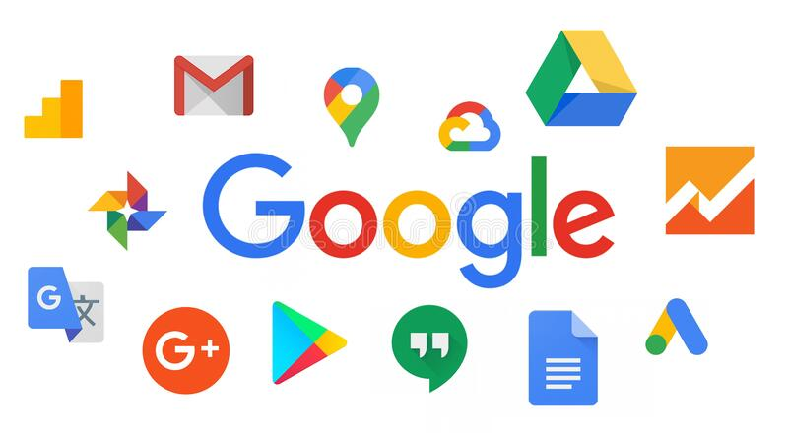
Welche Dienstleistungen gibt es in der Cloud?
E-Mail
Web-Server
Dropbox
iCloud
etc.

Slide 16




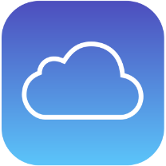



Welche Dienstleistungen gibt es in der Cloud?

Slide 17
Wo wird die Infrastruktur für die Cloud betrieben?
Die vier Deployment-Modelle

Slide 18
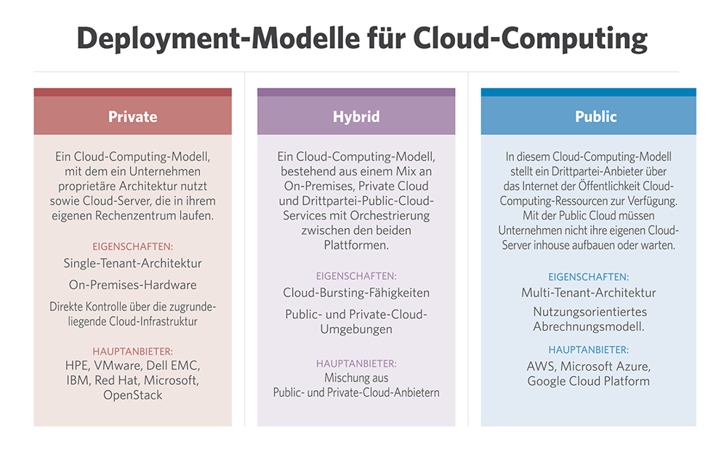
Deployment-Modelle: Public
Bereitstellung im geteilten Rechenzentrum
Keine Kontrolle über die Infrastruktur

Slide 19
Deployment-Modelle: Private
Bereitstellung im eigenen Rechenzentrum
Volle Kontrolle über die Infrastruktur

Slide 20
Deployment-Modelle: Hybrid
Mischung aus Public- und Private-Cloud Anbietern

Slide 21
Deployment-Modelle: Community
Mehrere Firmen schliessen sich zusammen um gemeinsam eine Cloud zu betreiben

Slide 22
Was wird zur Verfügung gestellt?
Die vier Service-Modelle

Slide 23
On Premises
Anwendungen
Daten
Laufzeit
Alles wird selbst gekauft, installiert, verwaltet und gewartet.
z.B.: Applikationen laufen auf den eigenen Servern im Keller.
Middleware
OS
Unmanaged
Virtualisierung
Server
Speicher
Netzwerk

Slide 24
Service-Modelle: IaaS
Anwendungen
Daten
Unmanaged
Laufzeit
Physische Server werden durch den Anbieter verwaltet und gewartet. Betriebssystem und Software werden selbst verwaltet.
z.B.: Applikationen laufen auf Virtual Private Server bei Hetzner, Nodes bei Cloudscale, Amazon E2C
Middleware
OS
Virtualisierung
Server
Managed
Speicher
Netzwerk

Slide 25
Service-Modelle: PaaS
Anwendungen
Unmanaged
Daten
Laufzeit
Laufzeitumgebung für Applikationen wird durch Anbieter zur Verfügung gestellt. Applikation wird selbst verwaltet
z.B.: Applikationen laufen auf Heroku
Middleware
OS
Managed
Virtualisierung
Server
Speicher
Netzwerk

Slide 26
Service-Modelle: SaaS
Anwendungen
Daten
Laufzeit
Die gesamte Applikation wird durch den Anbieter zur Verfügung gestellt.
z.B.: Google Docs, Dropbox
Middleware
Managed
OS
Virtualisierung
Server
Speicher
Netzwerk

Slide 27
*Service-Modelle: FaaS
Funktion
Unmanaged
Middleware
Laufzeit
Laufzeitumgebung inkl. Middleware (z.B. HTTP Server) wird zur Verfügung gestellt. Nur die eigentliche Funktion selbst wird selbst verwaltet
z.B.: Google Cloud Functions, Firebase
Middleware
OS
Managed
Virtualisierung
Server
Speicher
Netzwerk

Slide 28
Vorteile von Cloud-Lösungen
Bezahlung nach Verbrauch
Geringe Gesamtkosten
Geringer Wartungsaufwand
Weltweiter Zugang

Slide 29
Vorteile von Cloud-Lösungen
Garantierte Betriebskontinuität und Verfügbarkeit
Hohe Flexibilität und Elastizität
Kurze Markeinführungszeit

Slide 30
Nachteile von Cloud-Lösungen
Bezahlung nach Verbrauch
Sehr hohe Komplexität
Weniger Kontrolle

Slide 31
Block 2

Slide 32
Cloud Anbieter
Block 2

Slide 33
Welche Cloud-Anbieter gibt es?
Amazon AWS
Google Cloud Service GCS
Microsoft Azure
Alibaba Cloud
Cloudscale, Flow, …

Slide 34

Cloud Anbieter: Amazon Web Services AWS
Gründung | 2006
Sitz | Seattle USA
Umsatz | 45 Mrd. USD
Dienste | > 200
Rechenzentren | 77

Slide 35

Cloud Anbieter: Microsoft Azure
Gründung | 2008
Sitz | Redmond USA
Umsatz | 51 Mrd. USD
Dienste | > 200
Rechenzentren | > 160

Slide 36

Cloud Anbieter: Alibaba Cloud
Gründung | 2009
Sitz | Hangzhou CN
Umsatz | 9 Mrd. USD
Dienste
Rechenzentren | 24

Slide 37
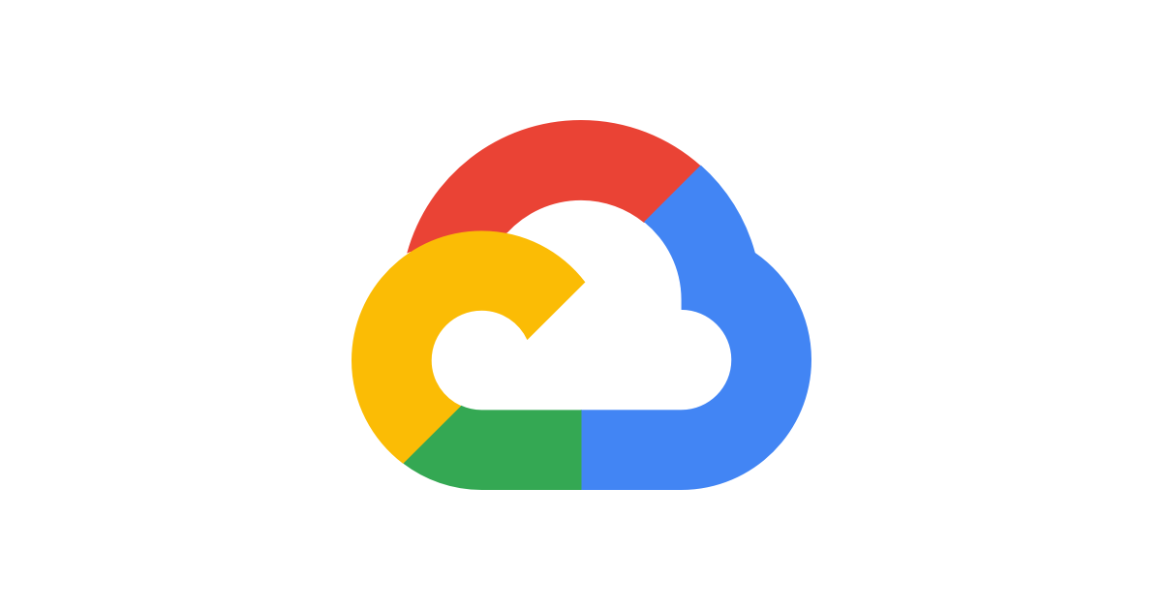
Cloud Anbieter: Google Cloud Plattform
Gründung | 2008
Sitz | Mountain View USA
Umsatz | 12 Mrd. USD
Dienste
Rechenzentren | 24

Slide 38

Cloud Anbieter: Cloudscale
Gründung | 2008
Sitz | Zürich
Umsatz | ?
Dienste
Rechenzentren | 2

Slide 39
Welche Cloud-Anbieter gibt es?
Demo Amazon, Cloudscale, Flow

Slide 40
Applikationen deployen mit git
Block 2

Slide 41
Wo finde ich www.zli.cloud?
DNS Server
Client

Slide 42
Wo finde ich www.zli.cloud?
DNS Server
195.141.80.206, 195.141.80.206, 195.141.80.206
Client

Slide 43
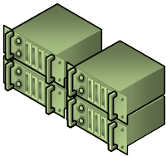
GET https://www.zli.cloud/index.html
Client

Slide 44
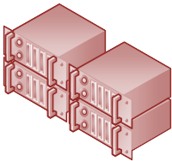
GET https://www.zli.cloud/index.html
Client

Slide 45
GET https://www.zli.cloud/index.html
Client
<html>…
Cloud Router

Slide 46
Deployment «Cloud»

Slide 47
Repository
git pull
git push
Client

Slide 49
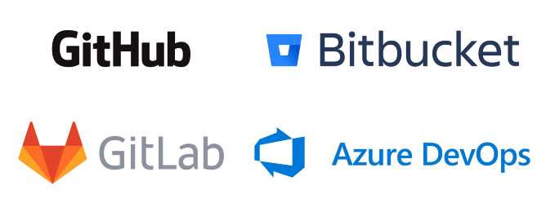
Wie werden technologische Beiträge in der Cloud geteilt bzw. zur Verfügung gestellt? (1/3)
Code Repositories z.B. GitHub, GitLab, usw.

Slide 50
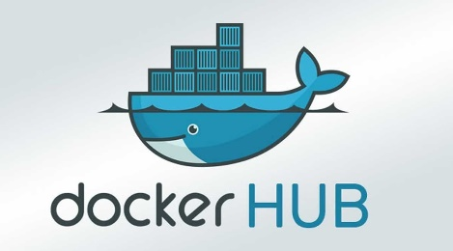

Wie werden technologische Beiträge in der Cloud geteilt bzw. zur Verfügung gestellt? (2/3)
Binary-/ Container Repositories z.B. dockerhub

Slide 51
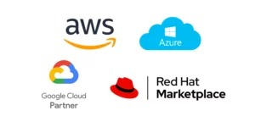
Wie werden technologische Beiträge in der Cloud geteilt bzw. zur Verfügung gestellt? (3/3)
Anbieterspezifische Marketplaces

Slide 52
Block 3

Slide 53
Einführung in die Container Technologie
Block 3

Slide 54
Was ist Container-Technologie oder Container-Virtualisierung?
Eine standardisierte Software-Einheit.
Die Container-Virtualisierung erlaubt es, eine Anwendung unabhängig von einem Host-Betriebssystem zu betreiben
Im Container verpackt ist also eine komplette Anwendung inklusive Code, Abhängigkeiten und Konfigurationen in einem klar festgelegten Format.

Slide 55
Was sind die Vor – und Nachteile der Technologien?
Virtuelle Server | Container
Prozessisolierung auf Hardwareebene | Prozessisolierung auf Betriebssystemebene
VM bietet vollständige Isolierung der Anwendungen vom Hostbetriebssystem | Container können gewisse Ressourcen mit dem Host-Betriebssystem teilen
Jeder virtuelle Server hat ein eigenes Betriebssystem | Jeder Container kann Betriebssystem-Ressourcen gemeinsam nutzen
Hochfahren in Minuten | Hochfahren in Sekunden
Mehr Ressourcenverbrauch | Geringerer Ressourcenverbrauch
Vorkonfigurierte VMs sind schwer zu finden und zu verwalten | Vorgefertigte Container für Anwendungen bereits verfügbar

Slide 56
Was sind die Vor – und Nachteile der Technologien?
Virtuelle Server | Container
Die Anpassung von vorkonfigurierten VMs erfordert Arbeit | Benutzerdefiniertes Setup mit Containern ist einfach zu erstellen
VMs sind in der Regel grösser, da sie ein vollständiges Betriebssystem enthalten. | Container sind klein und haben nur eine Container-Engine auf dem Host-Betriebssystem
VMs können leicht auf einen neuen Host verschoben werden | Container werden zerstört und neu erstellt, anstatt sie zu verschieben
Die Erstellung von VMs nimmt relativ viel Zeit in Anspruch | Container können in Sekundenschnelle erstellt werden
Virtualisierte Apps sind schwieriger zu finden und es dauert länger, sie zu installieren und auszuführen. | Containerisierte Anwendungen können innerhalb weniger Minuten gefunden und installiert werden

Slide 57
Welche Produkte kennen Sie im Zusammenhang mit virtuellen Servern und Container?

Slide 58
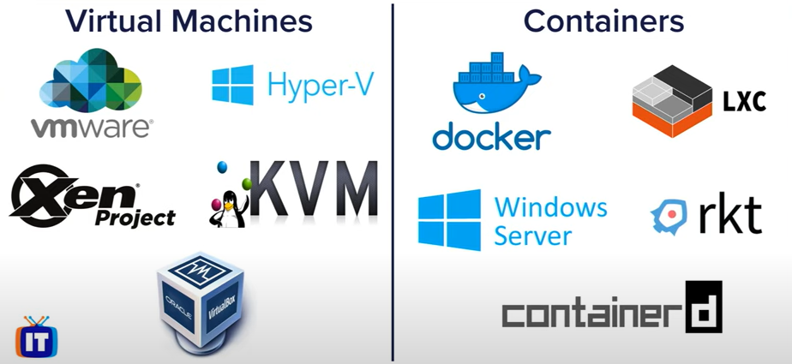
Welche Produkte kennen Sie im Zusammenhang mit virtuellen Servern und Container?

Slide 59
Wie unterscheiden sich die Technologien in Bezug auf Bereitstellung, Speicherplatz, Portabilität, Effizienz und Betriebssystem (Kernel)?
Dimensionen | Virtuelle Server | Container
Bereitstellung | Minuten | Millisekunden
Speicherplatz | Mehr Platz, da die Daten für das Betriebssystem dupliziert werden | Weniger Platz, da Container Images geteilt werden. Es wird lediglich die Applikation gespeichert
Portabilität | Virtuelle Server können auf Hardwarelevel verschoben werden solange der identische Hypervisor verwendet wird | Container können auf Laptops, auf Hardware im Rechenzentrum oder in der Cloud betrieben werden
Effizienz | Benötigt mehr RAM, CPU und Speicherplatz | Geringerer Ressourcenverbrauch
Betriebssystem (Kernel) | Dediziert | Geteilt

Slide 60
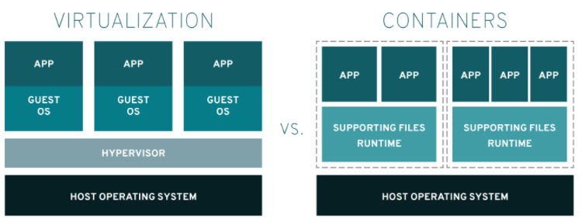
Können virtuelle Server durch Container ersetzt werden?

Slide 61
Können virtuelle Server durch Container ersetzt werden?
Traditionelle, Legacy- und monolithische Workloads unterzubringen
Riskante Entwicklungszyklen zu isolieren
Infrastrukturressourcen (wie Netzwerke, Server und Daten) zu provisionieren
ein Betriebssystem unter einem anderen Betriebssystem (z. B. Unix unter Linux) auszuführen

Slide 62
Können virtuelle Server durch Container ersetzt werden?
cloudnative Apps zu entwickeln
Microservices zu paketieren
DevOps- oder CI/CD-Praktiken einzuführen
skalierbare IT-Projekte in einer uneinheitlichen IT-Umgebung zu verschieben, die unter einem gemeinsamen Betriebssystem läuft

Slide 63
Self-Managed vs. Fully Managed Containers

Slide 64
Self-Managed vs. Fully Managed Containers
Self-Managed | Fully Managed
Volle Kontrolle über System und Daten | Kleinste Kontrolle über System und Daten
Höchste System Administrationskosten und Komplexität | Niedrigste System Administrationskosten und Komplexität
Zusätzliche Hardwarekosten | Keine Hardwarekosten
Zusätzliche DB und OS Lizenzkosten | Keine zusätzlichen DB und OS Lizenzkosten notwendig, bereits in der Miete inbegriffen
Kein SLA | Klar definiertes SLA

Slide 65
Self-Managed vs. Fully Managed Containers
Self-Managed | Fully Managed
Keine automatische Skalierung | Automatische Skalierung gemäss SLA
DR und Backup müssen zusätzlich konfiguriert werden | DR und Backup gemäss SLA
Updates müssen manuell eingepflegt werden | Updates werden automatisch eingespielt
Vollständige Transparenz des Systems | Starkes Vendor-Locking
Marginales Vendor-Locking | Wenig Transparenz des Systems

Slide 66
Block 4

Slide 67
Container Orchestrierung
Block 4

Slide 68
Warum braucht man Container-Orchestrierung?
Provisionierung und Deployment
Konfiguration und Planung
Ressourcenzuweisung
Container-Verfügbarkeit
Skalieren oder Entfernen von Containern
Load Balancing und Traffic Routing
Load Balancing und Traffic Routing
Überwachen des Containerzustands
Konfigurieren von Anwendungen
Konfigurieren von Anwendungen
Sichern von Interaktionen zwischen Containern

Slide 69
Repository
git pull
git push
Client

Slide 70
Wie funktioniert Container-Orchestrierung
Beschreibung der Konfiguration einer Anwendung in einer YAML- oder JSON-Datei. Die Konfigurationsdatei teilt dem Konfigurationsmanagement-Tool mit, wo sich die Container-Images befinden, wie ein Netzwerk eingerichtet wird und wo Protokolle gespeichert werden.

Slide 71
Wie funktioniert Container-Orchestrierung
Beim Deployment eines neuen Containers plant das Container-Management-Tool automatisch das Deployment in einem Cluster, berücksichtigt alle definierten Anforderungen oder Einschränkungen und findet den richtigen Host. Das Orchestrierungs-Tool verwaltet dann den Lifecycle des Containers basierend auf den Spezifikationen, die in der Erstellungsdatei festgelegt wurden.

Slide 72
Wie funktioniert Container-Orchestrierung
Patterns verwalten die Konfiguration, den Lifecycle und die Skalierung von containerbasierten Anwendungen. Diese wiederholbaren Patterns sind die Tools, die ein Entwickler zum Erstellen vollständiger Systeme benötigt.

Slide 73
Wie funktioniert Container-Orchestrierung
Die Container-Orchestrierung kann in jeder Umgebung verwendet werden, in der Container ausgeführt werden, z. B. auf lokalen Servern und Public oder Private Cloud-Umgebungen

Slide 74
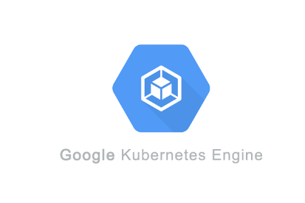
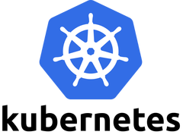
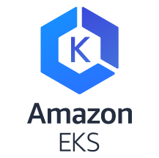
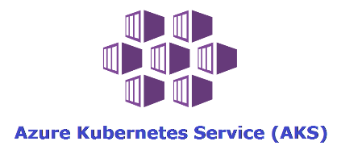



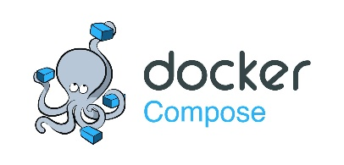


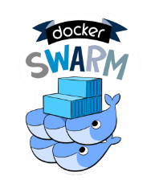

Welche Container-Orchestrierung Technologien kennen Sie?

Slide 75
Was versteht man unter «scaling» von Containern?

Slide 76
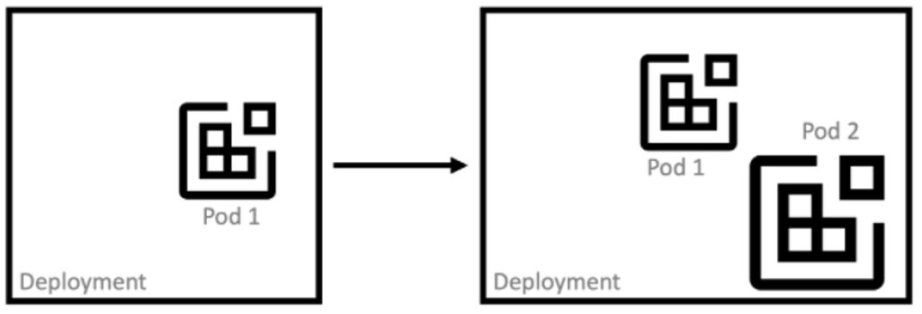
Vertikale Skalierung (Scale up)
Einige Pods können mehr Ressourcen nutzen können als andere.
Vertikale Skalierung eignet sich in diesem Zusammenhang eher für zustandsbehaftete Anwendungen, bei denen die Anfragen von einem bestimmten Pod bearbeitet werden müssen. Bei zustandslosen Anwendungen gibt es diese Anforderung nicht, so dass es einfacher ist, die horizontale Skalierung zu verwenden, und Sie haben den Vorteil, dass jeder Pod auf dieselbe Weise definiert ist.

Slide 77
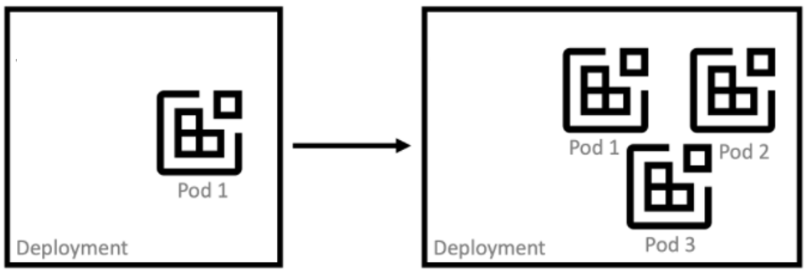
Horizontale Skalierung (Scale out)
Es werden mehr Instanzen der Pods gestartet.
Horizontale Skalierung ist das, was Kubernetes am besten kann. Dafür wurde es ja auch entwickelt! Pods, die in einer Kubernetes-Bereitstellung ausgeführt werden, können mühelos repliziert werden, sodass eine horizontale Skalierung innerhalb von Sekunden möglich ist. Der in Kubernetes integrierte Load Balancer ermöglicht eine nahtlose Konfiguration. Mit dem horizontalen Pod-Autoscaler (HPA) können Sie die minimale und maximale Anzahl der Pods angeben, die Sie ausführen möchten, sowie die CPU- oder Speicherauslastung, die Ihre Pods anstreben sollten.

Slide 78
Block 5

Slide 79
Faktor 2: Abhängigkeiten
Abhängigkeiten explizit deklarieren und isolieren

Slide 80
Faktor 3: Konfiguration
Die Konfiguration in Umgebungsvariablen ablegen

Slide 81
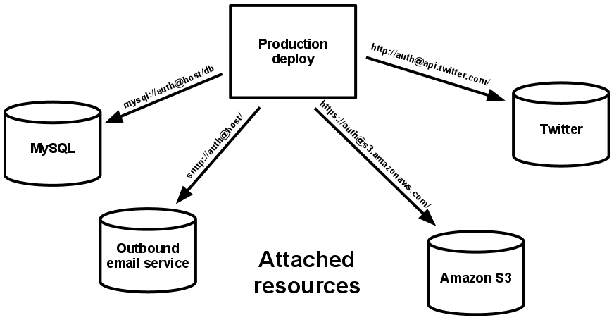
Faktor 4: Unterstützende Dienste
Unterstützende Dienste als angehängte Ressourcen behandeln

Slide 82
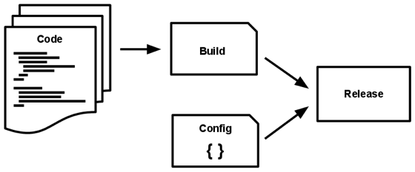
Faktor 5: Phasen Build, release, run
Build- und Run-Phase strikt trennen

Slide 83
Faktor 6: Prozesse
Die App als einen oder mehrere Prozesse ausführen

Slide 84
Faktor 7: Bindung an Ports
Dienste durch das Binden von Ports exportieren

Slide 85
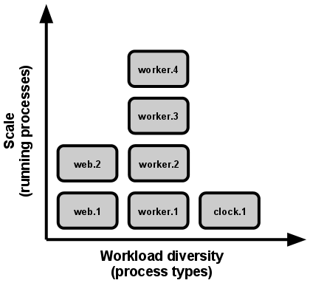
Faktor 8: Nebenläufigkeit
Mit dem Prozess-Modell skalieren

Slide 86
Faktor 9: Einweggebrauch
Robuster mit schnellem Start und problemlosen Stopp

Slide 87
Faktor 10: Dev-Prod-Vergleichbarkeit
Entwicklung, Staging und Produktion so ähnlich wie möglich halten

Slide 88
Faktor 11: Logs
Logs als Strom von Ereignissen behandeln

Slide 89
Backup Slides

Slide 90
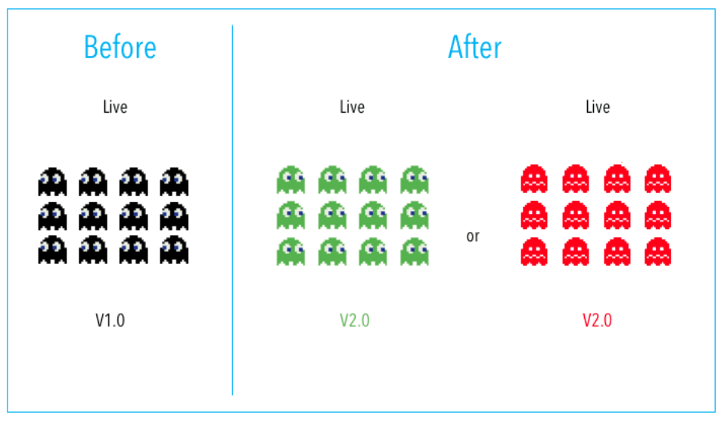
2.5 Container-Orchestrierung
Was gibt es für Deployment Strategien?
Basis-Bereitstellung
Bei der Basisbereitstellung werden alle Knoten innerhalb einer Umgebung gleichzeitig mit einer einzigen neuen Serviceversion aktualisiert.
Wann sollten Sie Basic Deployments verwenden?
Ihre Anwendung/Ihr Dienst ist nicht geschäfts-, unternehmens- oder umsatzkritisch
Sie stellen ausserhalb der Geschäftszeiten bereit und niemand nutzt die Anwendung/den Dienst
Sie experimentieren mit Bereitstellungen und es ist in Ordnung, wenn die Anwendung/der Dienst fehlschlägt.
Vorteile
Einfach und schnell.
Nachteile
Risiko, Ausfälle, langsameres Rollback.
Vor nicht allzu langer Zeit war Basic Deployment die Art und Weise, wie Entwickler Anwendungen ausrollten. Normalerweise aktualisiert jemand in Ops die Server um Mitternacht und dann hofft man, dass alles gut geht.

Slide 91
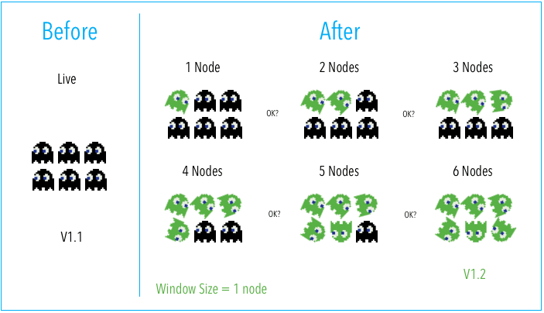
2.5 Container-Orchestrierung
Was gibt es für Deployment Strategien?
Rolling Deployment
Bei einem Rolling Deployment werden alle Knoten innerhalb einer einzelnen Umgebung schrittweise einzeln oder in N Stapeln mit einer neuen Serviceversion aktualisiert.
Wann sollten Rolling Deployments verwendet werden?
Wenn Sie sowohl neue als auch alte Bereitstellungen unterstützen müssen.
Lastausgleichsszenarien, die eine geringere Ausfallzeit erfordern.
Vorteile
Einfach, relativ leicht rückgängig zu machen, geringeres Risiko als bei der Basisbereitstellung.
Allmählicher Rollout der Anwendung mit zunehmendem Datenverkehr.
Nachteile
Verifizierung von Gates zwischen Knoten schwierig und langsam.
App/DB muss sowohl neue als auch alte Artefakte unterstützen. Manuelle Überprüfungen/Verifizierungen bei jedem Inkrement können viel Zeit in Anspruch nehmen.
Verlorene Transaktionen und abgemeldete Benutzer sind ebenfalls zu berücksichtigen.

Slide 92
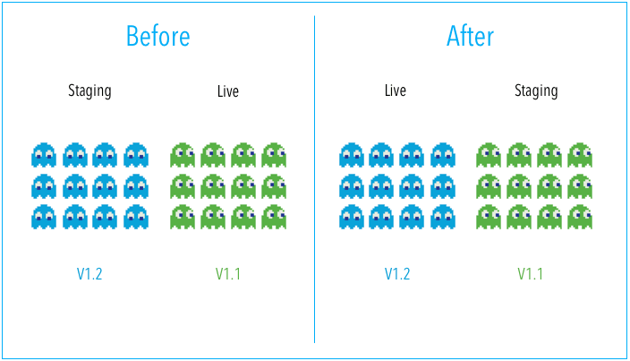
2.5 Container-Orchestrierung
Was gibt es für Deployment Strategien?
Blue/Green-Bereitstellung
Beim Blue/Green Deployment werden zwei identische Umgebungen, Blue (Staging) und Green (Production) genannt, gleichzeitig mit verschiedenen Versionen eines Dienstes betrieben.
Wann sollte man Blue/Green Deployments verwenden?
Wenn Sie eine Überprüfung in einer vollständigen Produktionsumgebung durchführen möchten.
Wenn Sie keine Ausfallzeiten wünschen.
Vorteile
Einfach, schnell, gut verständlich und leicht zu implementieren: Die Umstellung erfolgt fast augenblicklich.
Geringeres Risiko im Vergleich zu anderen Bereitstellungsstrategien.
Schnelles Rollback
Nachteile
Die Replikation einer Produktionsumgebung kann komplex und teuer sein (z. B. nachgelagerte Abhängigkeiten von Microservices).
Die QA/UAT-Testabdeckung erkennt möglicherweise nicht alle Anomalien und Regressionen in der blauen Umgebung.
Ein Ausfall kann weitreichende Auswirkungen auf das Geschäft haben, bevor das Rollback einsetzt.
Aktuelle Transaktionen und Sitzungen gehen durch den physischen Wechsel von einem Rechner, der den Datenverkehr bedient, zu einem anderen verloren.

Slide 93
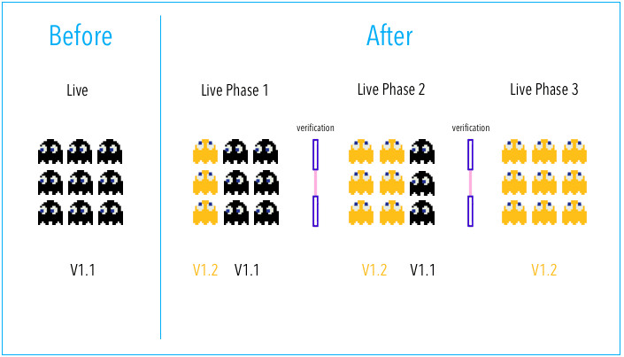
2.5 Container-Orchestrierung
Was gibt es für Deployment Strategien?
Canary-Bereitstellung
Bei der Canary-Bereitstellung werden alle Knoten in einer Umgebung in kleinen Phasen schrittweise aktualisiert, wobei in jeder Phase eine Verifizierung erforderlich ist, um zur nächsten Phase überzugehen.
Wann sollten Canary-Bereitstellungen verwendet werden?
Wenn Sie überprüfen möchten, ob die neue Version der Anwendung in Ihrer Produktionsumgebung korrekt funktioniert.
Vorteile:
Bereitstellung in kleinen Phasen.
Geringstes Risiko im Vergleich zu allen anderen Bereitstellungsstrategien.
Testen Sie in der Produktion mit echten Benutzern und Anwendungsfällen.
Führen Sie zwei Serviceversionen nebeneinander aus und vergleichen Sie.
Kostengünstiger als Blue/Green, da keine zwei Produktionsumgebungen erforderlich sind.
Schnelles und sicheres Rollback.
Nachteile:
Die Skripterstellung für Canary-Einsätze kann komplex sein.
Manuelle Verifizierung kann Zeit in Anspruch.
Erforderliche Überwachung und Instrumentierung für das Testen in der Produktion (APM, Log, Infra, Endbenutzer, usw.).
Datenbankkompatibilität (Schemaänderungen, Abwärtskompatibilität).

